Slide 1
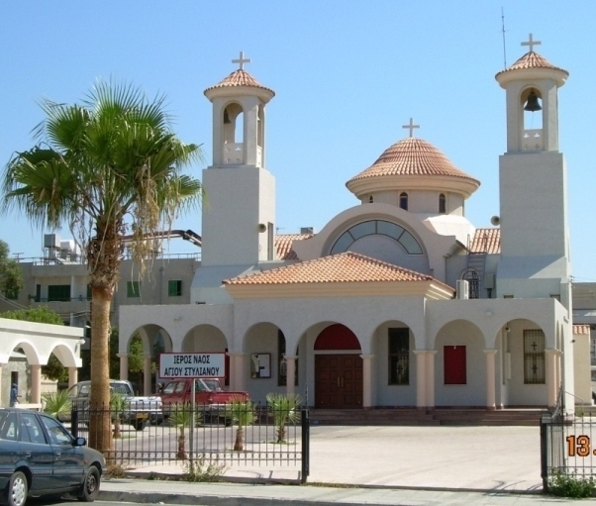
Изображение образов греческих храмов

Slide 2
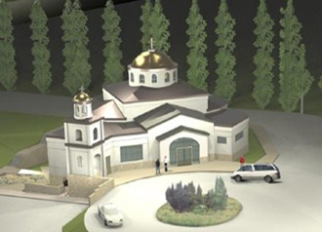
Первая греческая церковь на Аляске

Slide 3
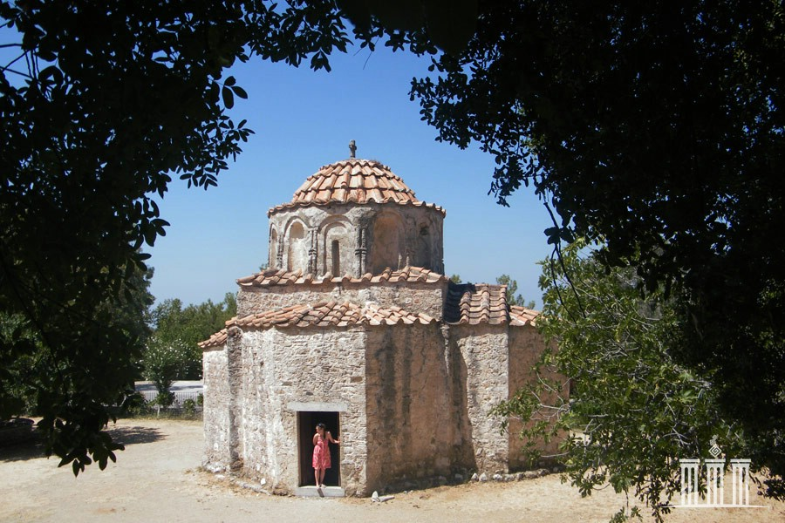
Греческая православная церковь

Slide 4
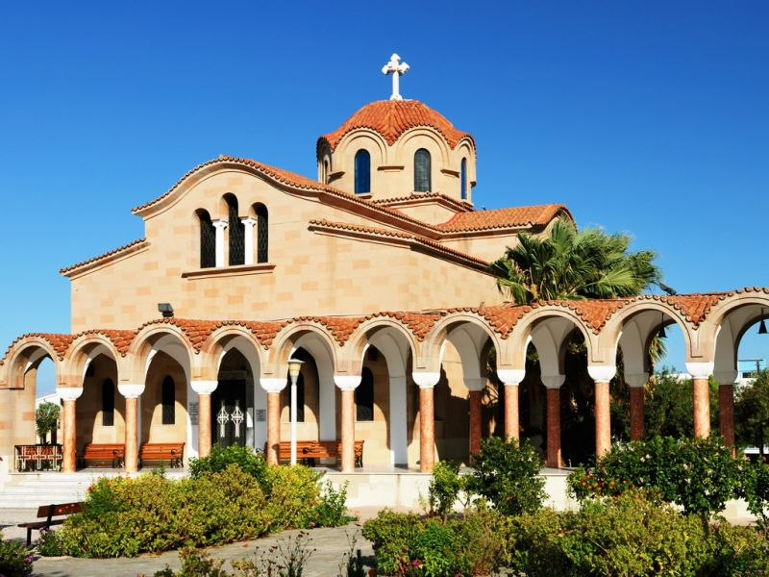
Древняя греческая церковь Родос

Slide 5
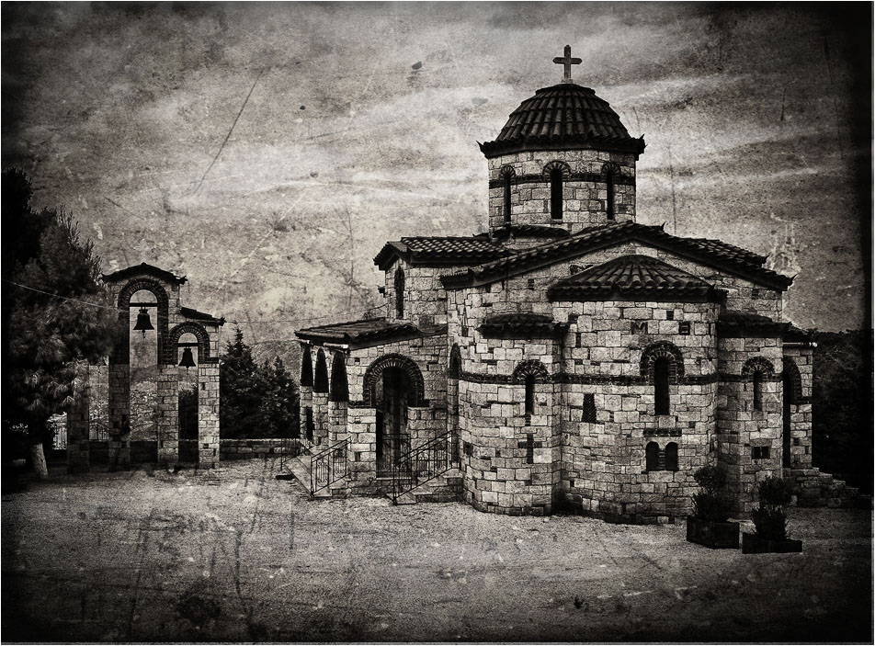
Греческий храм

Slide 6
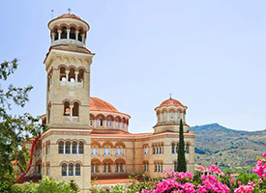
Греческая церковь

Slide 7
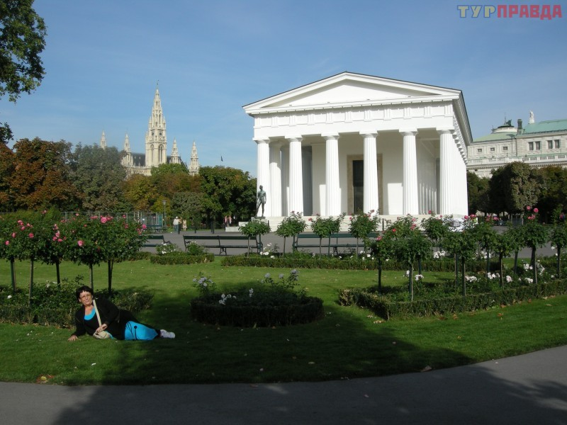
Греческий храм в парке. Австрия

